Slide 1
CompuTech OY

Slide 2

Osallistumisemme ympäristön suojelemiseen
CompuTechin toimitusjohtaja Eetu Saarela on luvannut, että CompuTech tekee parhaansa ylläpitääkseen ilmaston hyvinvointia parhaamme mukaan.
CompuTechin kehitellessä uusia tuotteita, ensimmäisenä prioriteettina tulee aina olemaan se, että ovatko tuotteet osat, tuottaminen, ja kuljetus ostajalle ympäristöystävällinen.

Slide 3
Energiatehokkuus
Yhtiön toiminta vaatii paljon energiaa, siksi on tärkeää, että energia tulee turvallisesta ja uusiutuvasta lähteestä.
CompuTech saa lähes kaiken energiansa paikallisista vesivoimalaitoksista, sekä aurinko-, tuuli- ja bioenergiasta. CompuTech on asentanut omia aurinkopaneelejansa ja tuulimyllyjänsä kerätäkseen energiaa auringonvalosta ja tuulivoimasta.

Slide 4

Kierrätys
CompuTech ottaa kierrätyksen vakavasti. Jokaisella toimipisteellämme on omat kierrätyspisteet, ja kaikki jätteet lajitellaan aina oikeaan paikkaansa.
CompuTechin toimipisteiltä voit löytää : metallin-, muovin-, lasin,- ja ongelmajätteen keräyspisteen,
Viikon päätteeksi jätteet kerätään, ja toimitetaan jätteenkäsittelypaikalle hävitettäväksi.

Slide 5
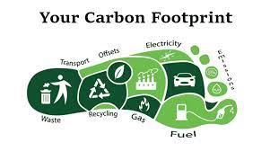
Hiilijalanjälki
CompuTech OY:llä välitetään paljon hiilijalanjäljestämme, eli tuotteen, toiminnan tai palvelun ilmastokuormaa.
Uudistuvan energiamme, ja kierrättämisen ansiosta, CompuTechin hiilijalanjälki on tällä hetkellä jopa 35% pienempi, kuin muilla ATK yhtiöillä.
Ja kun jatkamme tulevaisuudessa suunnitelmamme mukaan ostamalla sähkö ajoneuvoja toimituksia varten ja valmistamme tuotteemme puhtaista materiaaleista, hiilijalanjäljemme tulee vain kutistumaan.

Slide 6
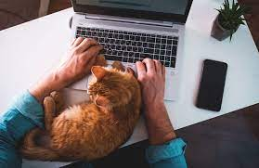
Etäyhteydet / Etätyö
Sillä CompuTech OY on ATK-yhtiö, monet työntekijöistämme voivat työskennellä omista kodeistaan.
Etätöihin kuuluu: ohjelmointi, tuotteiden suunnittelu ja toimipisteelle tilauksien tekeminen.
Vaikka työntekijät saavat työskennellä etänä, heidän täytyy silti tehdä joka työviikko 2-3 vuoroa ihan paikan päällä.

Slide 7
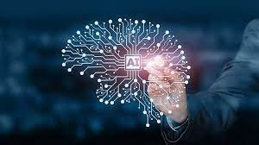
Tekoäly
Täällä CompuTechillä meidän mahtavat ohjelmistokehittäjämme ovat kehitelleet uudenlaisia tekoälyjä helpottamaan elämäämme.
Toimipisteillämme on pieniä, puhekykyisiä laitteita, hieman samankaltaisia kuin Google Home tai Amazon Echo, joilta voi kysyä esimerkiksi:
-paljonko tiettyä tuotetta on varastossa
-onko taukohuoneessa pullaa jäljellä
Tai muita työhön liittyviä kysymyksiä.

Slide 8
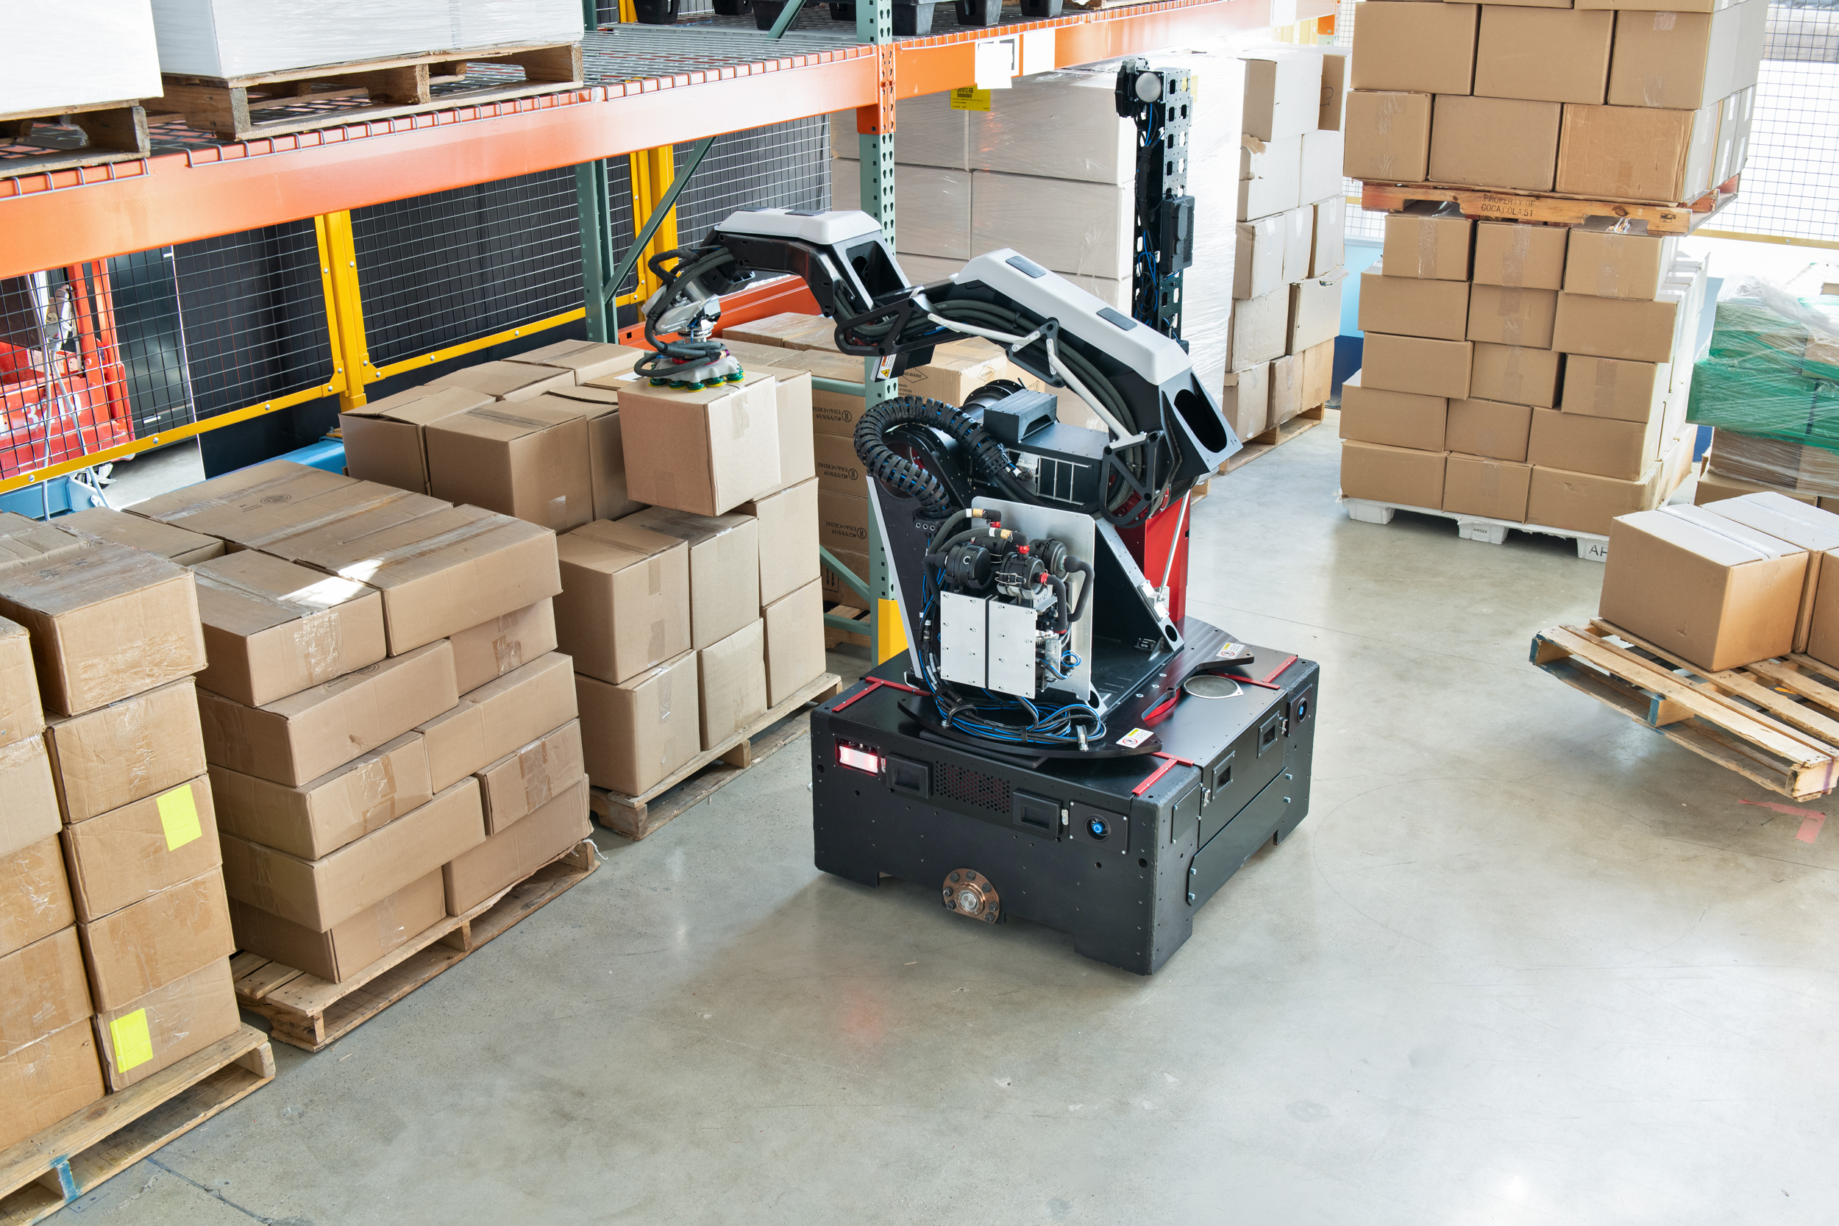
Robotiikka
Varastorakennuksissamme käytämme täällä CompuTechillä kehiteltyjä älykkäitä robotteja, jotka pystyvät etsimään, siirtämään, ja kuljettamaan tuotteita paikasta toiseen.
Turvallisuussyistä, robottimme eivät pysty liikkumaan nopeammin kuin normaali ihminen kävelee, eli noin 5km/h. Robotit voidaan myös sammuttaa kaukosäätimellä, joka kaikilla varastotyöntekijöillä on mukana koko työvuoron ajan.
Osat joista robottimme ovat rakennettu ovat myös valmistettu turvallisesti ja puhtaasti valmistetuista materiaaleista ja uusiutuvalla energialla.

Slide 9
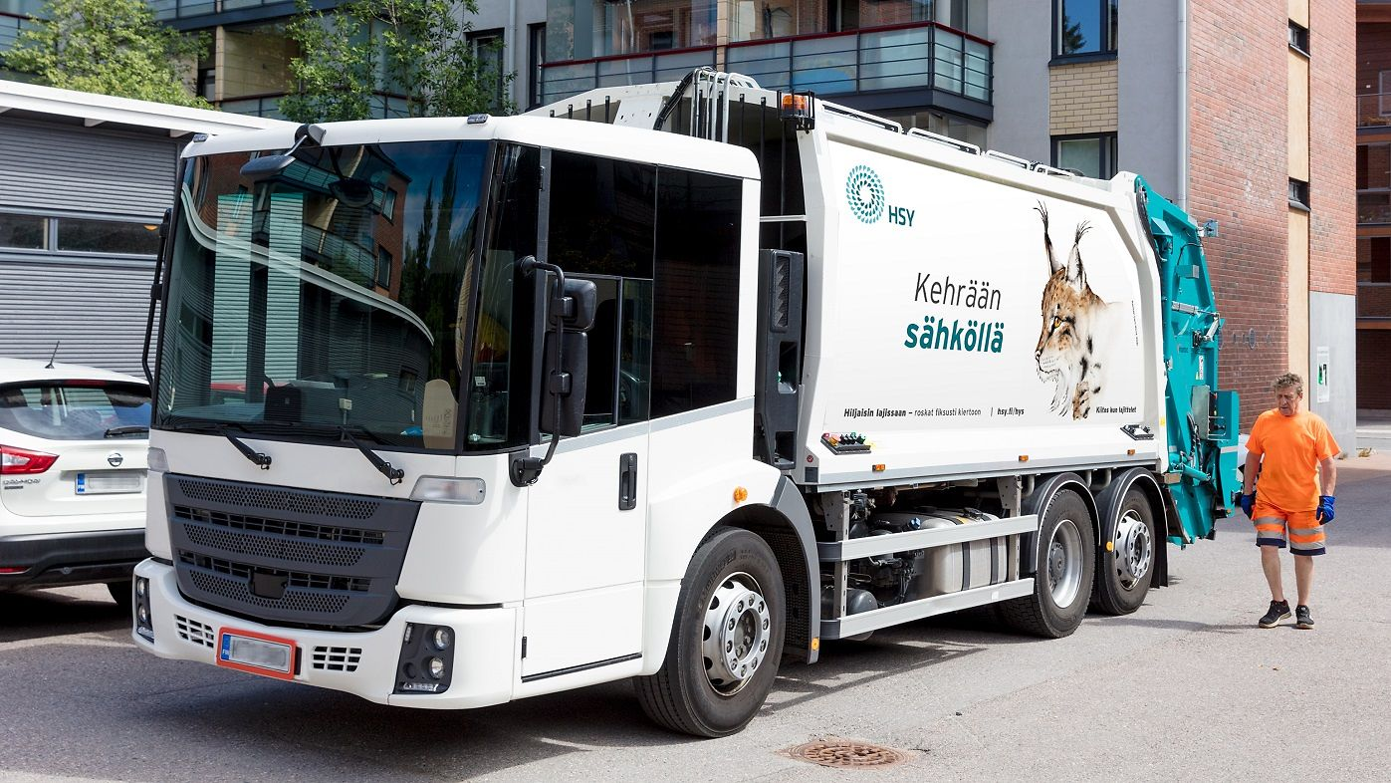
Hävittäminen
Kuten aiemmin mainitsimme, kaikki CompuTech OY:n jätteet lajitellaan oikeisiin jätteisiin, kierrätettävät jätteet kierrätetään ja ne hävitetään turvallisesti.

